Slide 1
GBDT4CTRVis:
Visual Analytics of Gradient Boosting Decision Tree for Advertisement Click-Through Rate Prediction
Wenwen Gao, Shangsong Liu, Yi Zhou, Fengjie Wang, Feng Zhou, Min Zhu*
Sichuan University
Speaker：Yi Zhou
时间：2023年7月23日 10:30-12:00
地址：融汇丽笙酒店一楼天空厅

Slide 2

CONTENTS
BACKGROUND
SYSTEM OVERVIEW
VISUALIZATION
EVALUATION
CONCLUSION

Slide 3
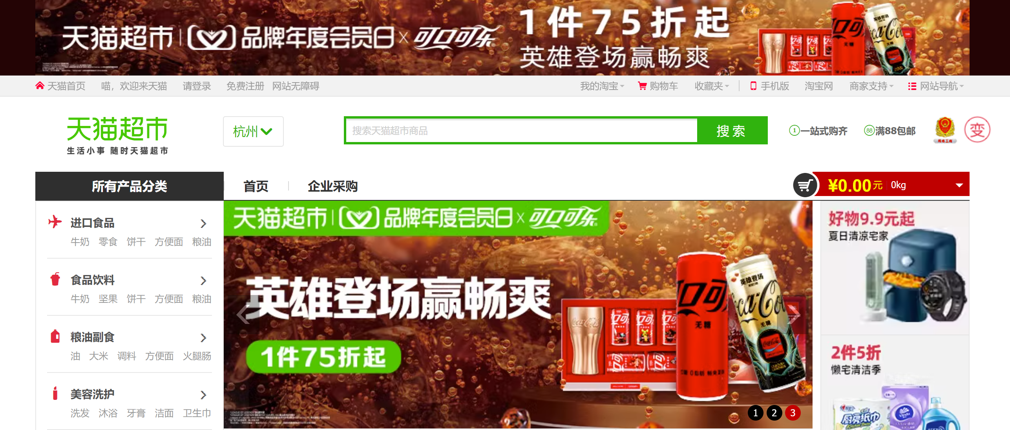


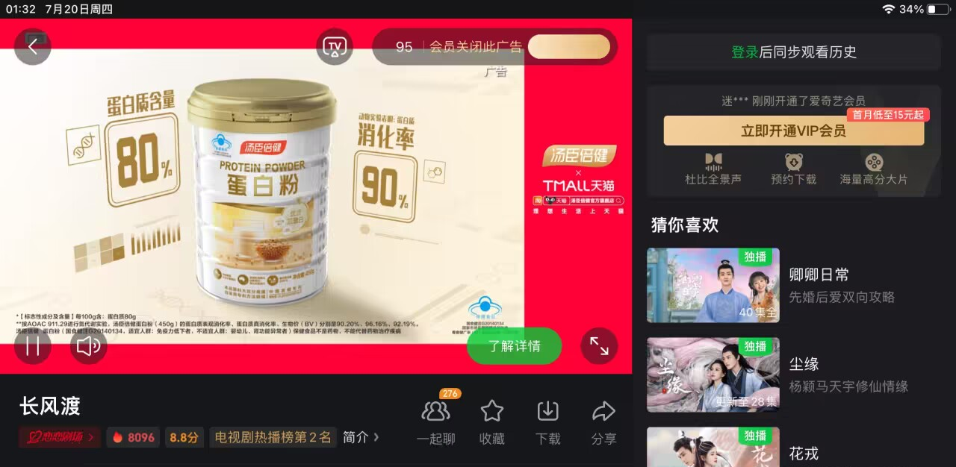
BACKGROUND
What is advertisement click-through rate (CTR) prediction？
Predicting whether Users will click on Ads displayed on certain digital Media
Exposing ads more accurately to target users in order to reduce advertising costs and increase ads revenue.

Slide 4


BACKGROUND
Advertising analysts build CTR prediction models
How to predict advertisement CTR？
Gradient Boosting Decision Tree (GBDT) is a widely used
AD
User
Medium
Data
CTR prediction model
Click or not
Fail to understand the impact of different features and
analyze the decision-making and the iterative evolution process
Difficulty in model tuning

Slide 5

BACKGROUND
Existing studies have shown that interactive visualization can provide interpretability to models and help overcome challenges in model development
Existing studies do not analyze the correlations between features and do not support the distinction of different categories of features (ads, media, and users)
Existing studies are difficult to explore the iterative evolution process of a large number of decision trees
Existing studies do not support the global analysis from the instance, feature, and model levels.

Slide 6
CONTENTS
BACKGROUND
SYSTEM OVERVIEW
VISUALIZATION
EVALUATION
CONCLUSION

Slide 7
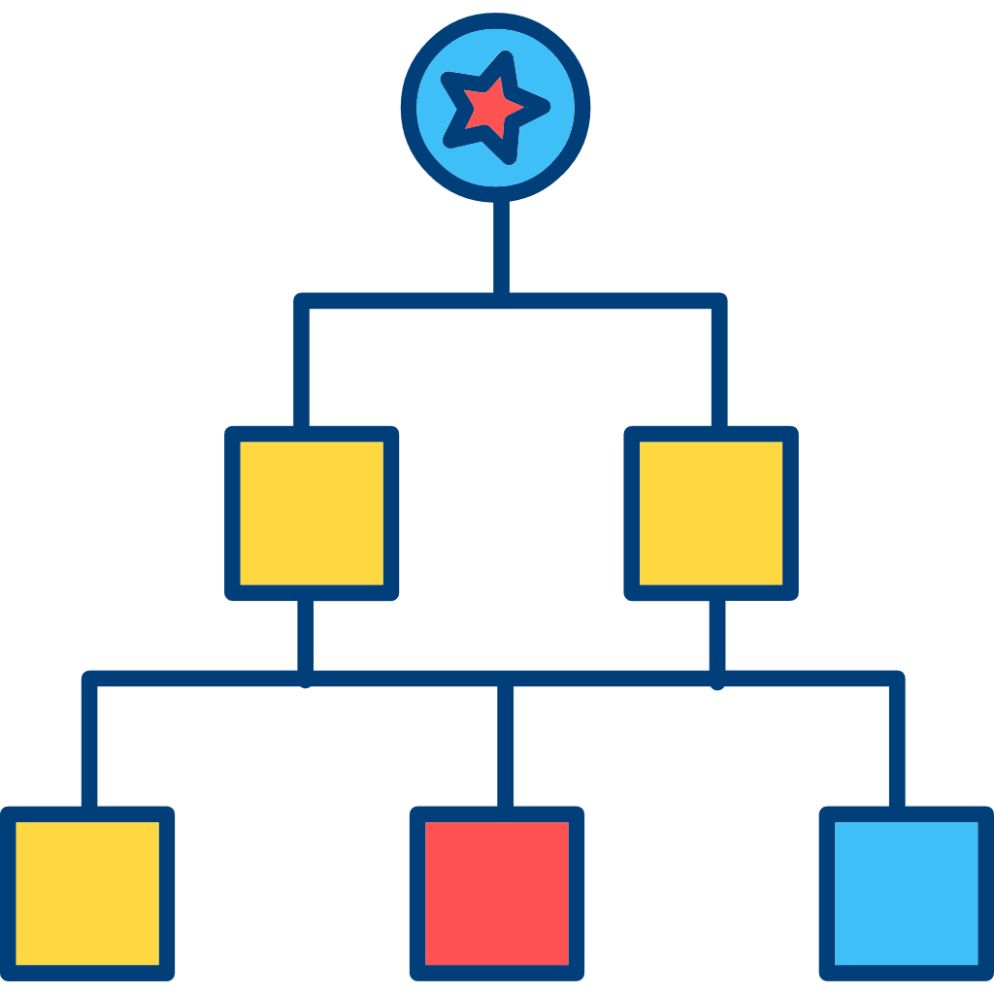

SYSTEM OVERVIEW
AD
User
Medium
What do we need to do? How do we do it?
information gain
INPUT
Requirements Analysis
R1: Explore the model's prediction results at the instance level.
R2: Analyzing model decision-making basis at the feature level.
R3: Understanding the model's decision-making mechanism at the model level.
GBDT4CTRVis helps advertising analysts understand the working mechanism of the GBDT-based CTR prediction model through the instance, feature and model level and facilitate the tuning process.
OUTPUT
Notes:
首先我们补充一些GBDT的基本原理，它是递进地集成了多棵树模型，对于每一棵树模型，其节点在重要特征上裂变，带来信息增益。而后一棵树模型拟合之前的预测结果和标签之间的残差，最终各个树的预测值的和即为最终输出。

Slide 8
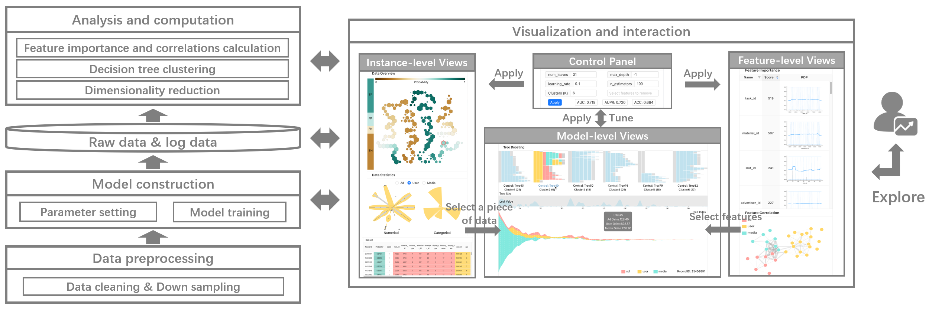
SYSTEM OVERVIEW
Pipeline of GBDT4CTRVis.
Consists of four main modules:
Data preprocessing
Model construction
Analysis and computation
Visualization and interaction
Notes:
技术路线
包含4个主要模块：（1）数据预处理模块，（2）模型构建模块，（3）分析计算模块，（4）可视化和交互模块。数据预处理模块对广告点击率预测数据集进行数据清洗和下采样后，交由模型构建模块进行训练，训练产生的日志数据用于分析计算模块进行UMAP降维、决策树聚类、特征重要性和相关性的计算。最后，将分析计算的结果和对应的原始数据映射到可视分析模块中，以供分析人员进行分析和交互。在可视化和交互模块中，用户通过控制面板调整模型的参数，获取模型的训练结果，然后可从实例、特征和模型三个角度探索模型的预测效果，获取模型改进的见解，并再次通过控制面板调整模型进行验证。
consists of four main modules: (1) data preprocessing module, (2) model construction module, (3) analysis and computation module, and (4) visualization and interaction module.

Slide 9
SYSTEM OVERVIEW
Data preprocessing
The advertising CTR prediction dataset is publicly available from the Huawei 2020 DIGIX algorithm competition
Each record has 36 fields, one is the label for advertising click behavior (0 or 1), and the remaining 35 fields can be divided into three categories of features: ad, medium, and user
We first perform data cleaning and downsampling of the dataset
Model construction
Implement the GBDT model by LightGBM
There are four main hyperparameters: 1. Maximum number of leaf nodes of the decision tree (num_leaves), 2. Maximum depth of the decision tree (max_depth), 3.Number of decision tree (n_estimators), 4.Learning rate (learning_rate)
Notes:
技术路线
包含4个主要模块：（1）数据预处理模块，（2）模型构建模块，（3）分析计算模块，（4）可视化和交互模块。数据预处理模块对广告点击率预测数据集进行数据清洗和下采样后，交由模型构建模块进行训练，训练产生的日志数据用于分析计算模块进行UMAP降维、决策树聚类、特征重要性和相关性的计算。最后，将分析计算的结果和对应的原始数据映射到可视分析模块中，以供分析人员进行分析和交互。在可视化和交互模块中，用户通过控制面板调整模型的参数，获取模型的训练结果，然后可从实例、特征和模型三个角度探索模型的预测效果，获取模型改进的见解，并再次通过控制面板调整模型进行验证。
consists of four main modules: (1) data preprocessing module, (2) model construction module, (3) analysis and computation module, and (4) visualization and interaction module.

Slide 10
CONTENTS
BACKGROUND
SYSTEM OVERVIEW
VISUALIZATION
EVALUATION
CONCLUSION

Slide 11
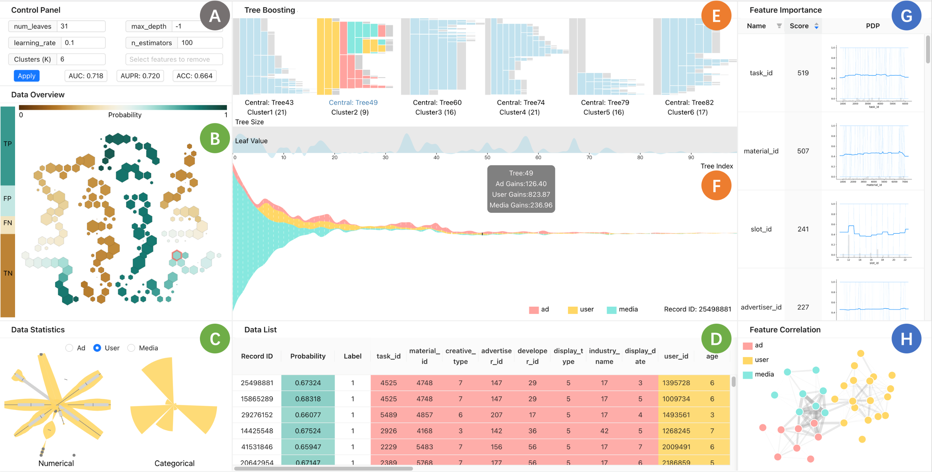
VISUALIZATION
A: Control Panel
B, C, D: Instance-level Views
G, H: Feature-level Views
E, F: Model-level Views
Notes:
视频文案：
【系统概览】
我们的系统提供了三个级别的视图设计和一个控制面板来帮助帮助广告分析师理解GBDT-based CTR prediction model的工作机制，简化模型调优的过程。
在实例级视图中，允许用户从数据概览（B）、数据统计(C)和数据详情(D)三个层面探索广告数据实例的预测结果。
特征级视图：展现了在线广告数据的特征的重要性（E）及其间的关系(F)。
模型级视图：用于展示最有代表性的K棵决策树（G）、观察树的大小演变(H)、呈现模型预测过程中的信息增益的演变情况(I)。
控制面板(A)：提供了一个调整模型超参数、筛选特征和评估模型性能的接口。
【交互】
当我们对一个训练好的模型进行分析时，我们可以从Data Overview View出发，概览模型的预测效果。选中某个感兴趣的数据集群后，可在Data Statistic View中检查该数据集群的特征分布，并在Data List View中上下或左右滑动查看详细的数值进行分析。
进一步地，点击某个数据实例后，模型视图中更新相应的河流图，鼠标悬浮在代表性决策树的第一行标签时高亮节点分裂特征的类型，并在河流图中突出这棵树的位置及信息增益。
鼠标悬浮在第二行标签时，在河流图中展示该聚类中的所有决策树。
此外，在河流图中点击代表性决策树对应的线段后，会在冰柱图中展示其决策路径。
在右侧的特征重要性视图中，点击某个特征后，在冰柱图和下方的特征关联视图中会高亮相应的特征。在特征关联视图中，点击两个节点之间的线段会展示具体关联信息。
【使用场景】
从当前的河流图中可发现模型的拟合程度可能还不够，我们可以通过调整学习率来让模型学到更多知识。（我们通过控制面板，将学习率调整到0.1）
（暂停-换下一段视频）
在返回的结果中我们发现三个指标都得到了提升。
查看某数据实例实例的河流图，可发现河流图的收敛效果更好。
点击排名前三的特征，可从提升树模型结构视图（根据相应特征进行分裂的矩形会高亮）中发现这些特征确实多次被用作决策树节点分裂的依据，从特征关联视图（相应的特征节点会放大）中发现这些特征分布于视图外围，与其他特征之间没有明显的相关性，说明这些特征更有区分度。
类似地，我们可以根据这些信息，通过控制面板进行特征选择或进行其他调整，进一步分析模型的性能。

Slide 12
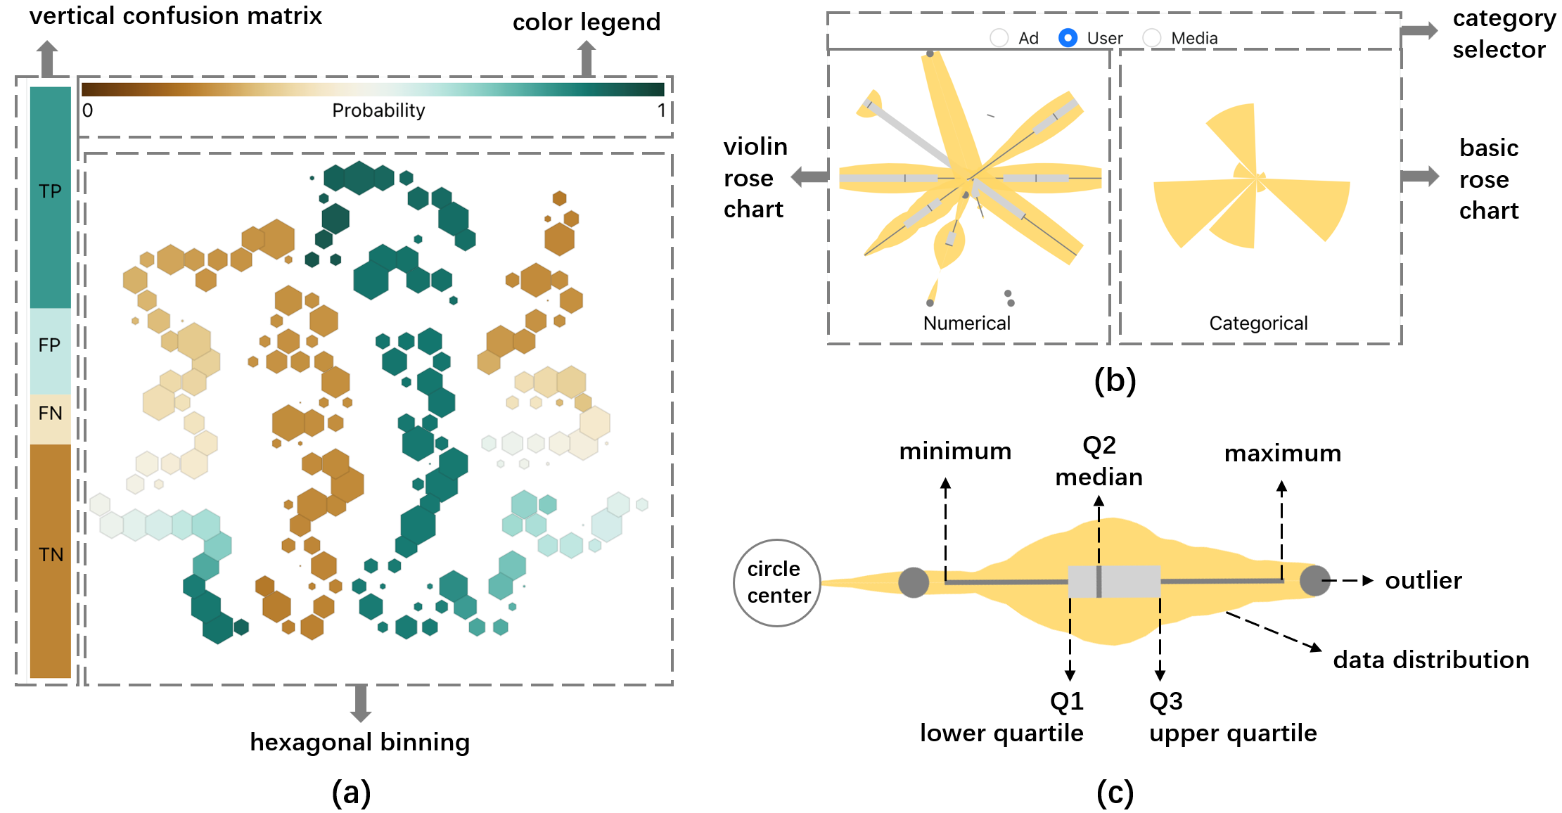
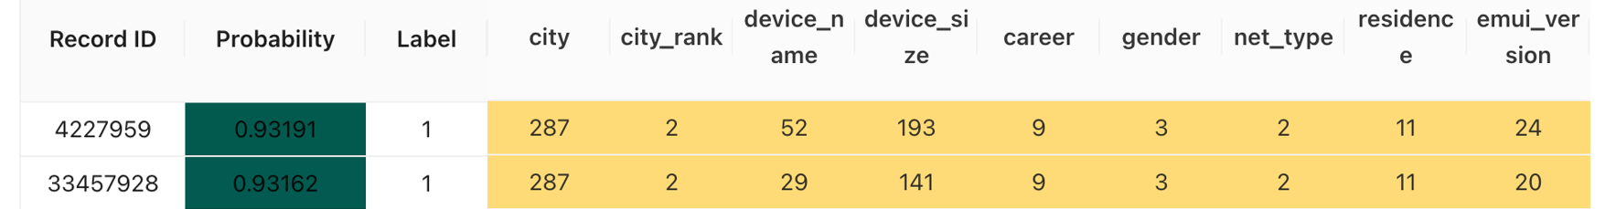
B
C
VISUALIZATION
B, C, D: Instance-level Views
Hexagonal bining: Data Overview
uses hexagons to aggregate similar data samples that fall within its boundaries after dimensionality reduction by UMAP
Rose charts: Data Statistics
Table: Data Details
D
Notes:
视频文案：
【系统概览】
我们的系统提供了三个级别的视图设计和一个控制面板来帮助帮助广告分析师理解GBDT-based CTR prediction model的工作机制，简化模型调优的过程。
在实例级视图中，允许用户从数据概览（B）、数据统计(C)和数据详情(D)三个层面探索广告数据实例的预测结果。
特征级视图：展现了在线广告数据的特征的重要性（E）及其间的关系(F)。
模型级视图：用于展示最有代表性的K棵决策树（G）、观察树的大小演变(H)、呈现模型预测过程中的信息增益的演变情况(I)。
控制面板(A)：提供了一个调整模型超参数、筛选特征和评估模型性能的接口。
【交互】
当我们对一个训练好的模型进行分析时，我们可以从Data Overview View出发，概览模型的预测效果。选中某个感兴趣的数据集群后，可在Data Statistic View中检查该数据集群的特征分布，并在Data List View中上下或左右滑动查看详细的数值进行分析。
进一步地，点击某个数据实例后，模型视图中更新相应的河流图，鼠标悬浮在代表性决策树的第一行标签时高亮节点分裂特征的类型，并在河流图中突出这棵树的位置及信息增益。
鼠标悬浮在第二行标签时，在河流图中展示该聚类中的所有决策树。
此外，在河流图中点击代表性决策树对应的线段后，会在冰柱图中展示其决策路径。
在右侧的特征重要性视图中，点击某个特征后，在冰柱图和下方的特征关联视图中会高亮相应的特征。在特征关联视图中，点击两个节点之间的线段会展示具体关联信息。
【使用场景】
从当前的河流图中可发现模型的拟合程度可能还不够，我们可以通过调整学习率来让模型学到更多知识。（我们通过控制面板，将学习率调整到0.1）
（暂停-换下一段视频）
在返回的结果中我们发现三个指标都得到了提升。
查看某数据实例实例的河流图，可发现河流图的收敛效果更好。
点击排名前三的特征，可从提升树模型结构视图（根据相应特征进行分裂的矩形会高亮）中发现这些特征确实多次被用作决策树节点分裂的依据，从特征关联视图（相应的特征节点会放大）中发现这些特征分布于视图外围，与其他特征之间没有明显的相关性，说明这些特征更有区分度。
类似地，我们可以根据这些信息，通过控制面板进行特征选择或进行其他调整，进一步分析模型的性能。

Slide 13
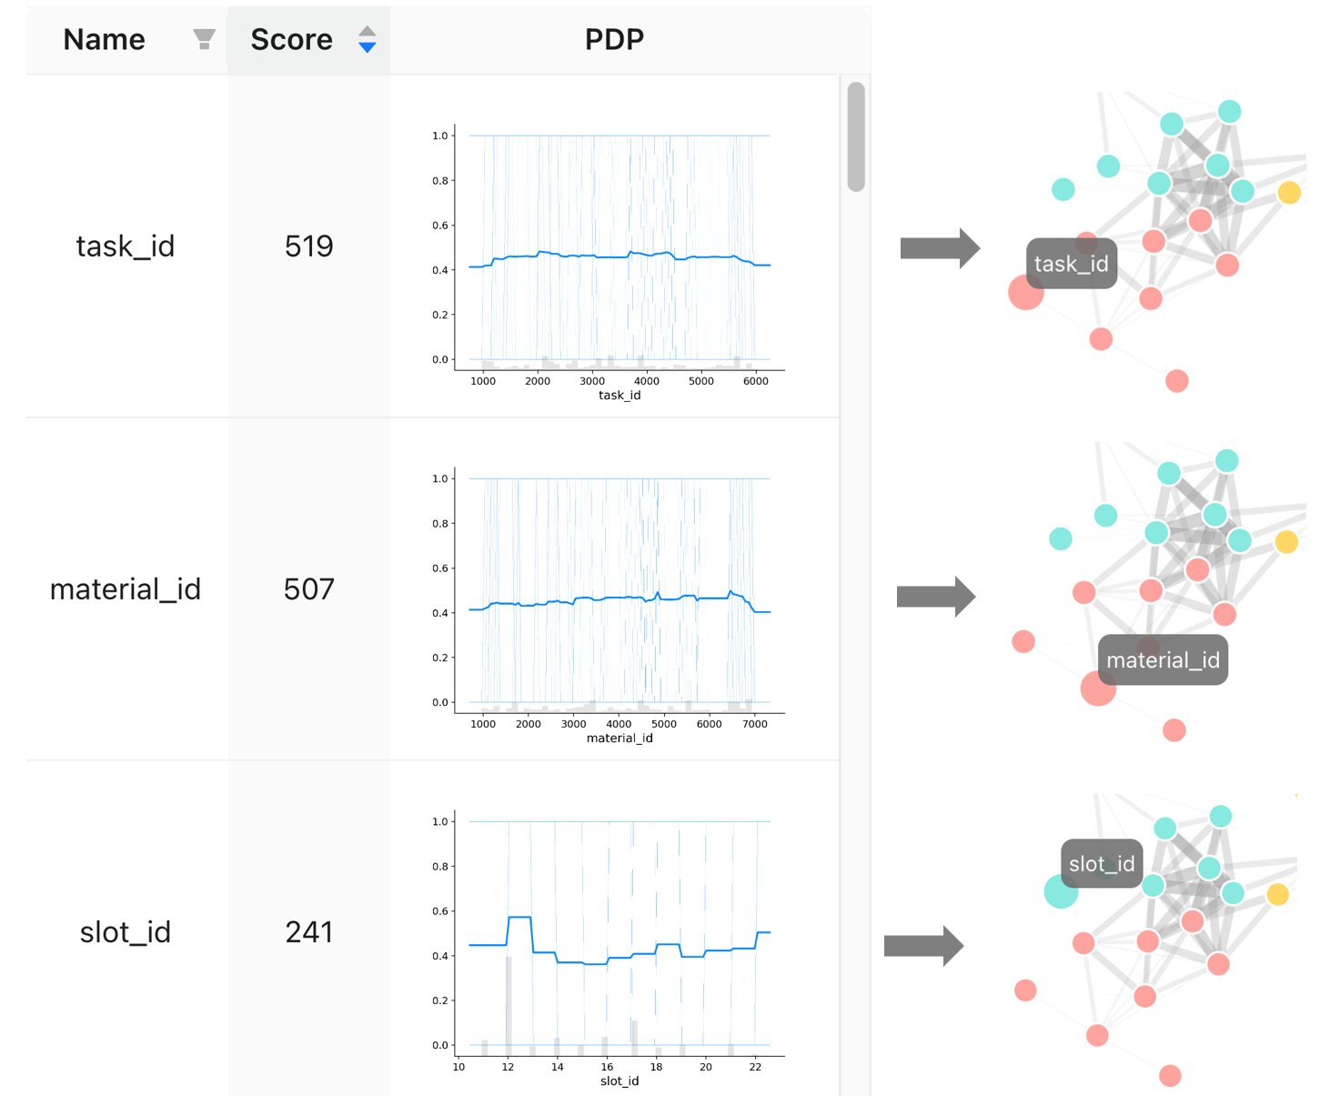
VISUALIZATION
G
H
G, H: Feature-level Views
List combined with dual-axis plot: Feature Importance
Feature importance represents the number of times the feature is selected as the splitting feature in all decision trees
Node-link chart: Feature Correlation
Spearman’s correlation coefficient
Notes:
视频文案：
【系统概览】
我们的系统提供了三个级别的视图设计和一个控制面板来帮助帮助广告分析师理解GBDT-based CTR prediction model的工作机制，简化模型调优的过程。
在实例级视图中，允许用户从数据概览（B）、数据统计(C)和数据详情(D)三个层面探索广告数据实例的预测结果。
特征级视图：展现了在线广告数据的特征的重要性（E）及其间的关系(F)。
模型级视图：用于展示最有代表性的K棵决策树（G）、观察树的大小演变(H)、呈现模型预测过程中的信息增益的演变情况(I)。
控制面板(A)：提供了一个调整模型超参数、筛选特征和评估模型性能的接口。
【交互】
当我们对一个训练好的模型进行分析时，我们可以从Data Overview View出发，概览模型的预测效果。选中某个感兴趣的数据集群后，可在Data Statistic View中检查该数据集群的特征分布，并在Data List View中上下或左右滑动查看详细的数值进行分析。
进一步地，点击某个数据实例后，模型视图中更新相应的河流图，鼠标悬浮在代表性决策树的第一行标签时高亮节点分裂特征的类型，并在河流图中突出这棵树的位置及信息增益。
鼠标悬浮在第二行标签时，在河流图中展示该聚类中的所有决策树。
此外，在河流图中点击代表性决策树对应的线段后，会在冰柱图中展示其决策路径。
在右侧的特征重要性视图中，点击某个特征后，在冰柱图和下方的特征关联视图中会高亮相应的特征。在特征关联视图中，点击两个节点之间的线段会展示具体关联信息。
【使用场景】
从当前的河流图中可发现模型的拟合程度可能还不够，我们可以通过调整学习率来让模型学到更多知识。（我们通过控制面板，将学习率调整到0.1）
（暂停-换下一段视频）
在返回的结果中我们发现三个指标都得到了提升。
查看某数据实例实例的河流图，可发现河流图的收敛效果更好。
点击排名前三的特征，可从提升树模型结构视图（根据相应特征进行分裂的矩形会高亮）中发现这些特征确实多次被用作决策树节点分裂的依据，从特征关联视图（相应的特征节点会放大）中发现这些特征分布于视图外围，与其他特征之间没有明显的相关性，说明这些特征更有区分度。
类似地，我们可以根据这些信息，通过控制面板进行特征选择或进行其他调整，进一步分析模型的性能。

Slide 14
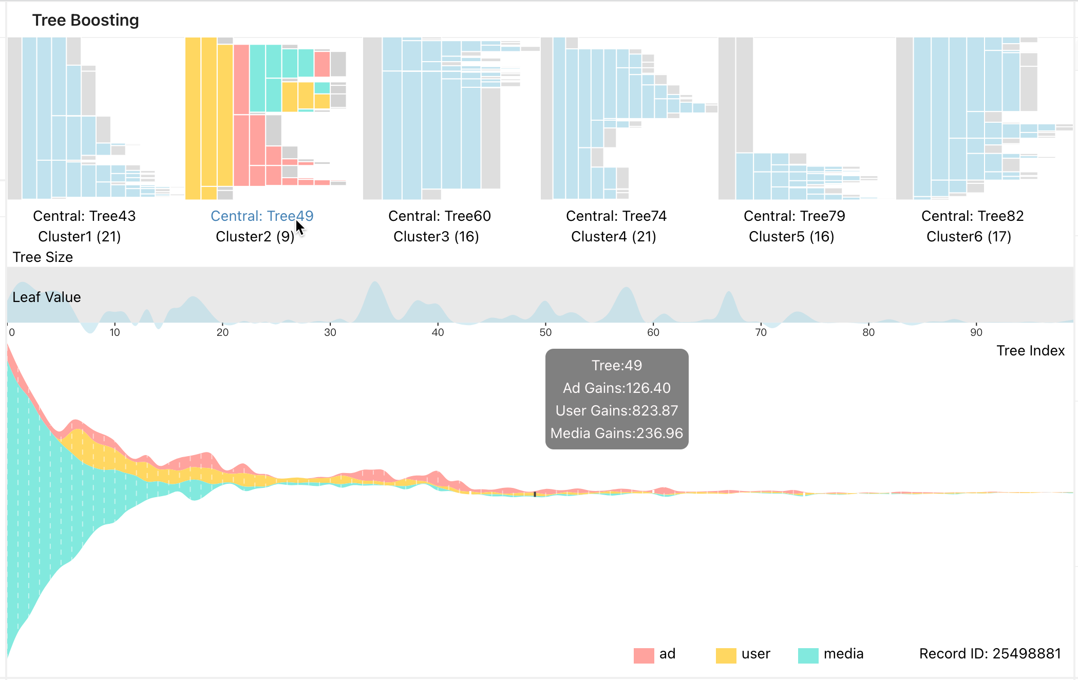
VISUALIZATION
E
E, F: Model-level Views
Icicle: the most representative K Decision Trees
Zhang-Shasha algorithm calculates the tree edit distance
K-Medoids algorithm clusters the trees using a tree distance matrix
Area: evolution of the tree size
Streamgraph: evolution of the information gain
F
Notes:
视频文案：
【系统概览】
我们的系统提供了三个级别的视图设计和一个控制面板来帮助帮助广告分析师理解GBDT-based CTR prediction model的工作机制，简化模型调优的过程。
在实例级视图中，允许用户从数据概览（B）、数据统计(C)和数据详情(D)三个层面探索广告数据实例的预测结果。
特征级视图：展现了在线广告数据的特征的重要性（E）及其间的关系(F)。
模型级视图：用于展示最有代表性的K棵决策树（G）、观察树的大小演变(H)、呈现模型预测过程中的信息增益的演变情况(I)。
控制面板(A)：提供了一个调整模型超参数、筛选特征和评估模型性能的接口。
【交互】
当我们对一个训练好的模型进行分析时，我们可以从Data Overview View出发，概览模型的预测效果。选中某个感兴趣的数据集群后，可在Data Statistic View中检查该数据集群的特征分布，并在Data List View中上下或左右滑动查看详细的数值进行分析。
进一步地，点击某个数据实例后，模型视图中更新相应的河流图，鼠标悬浮在代表性决策树的第一行标签时高亮节点分裂特征的类型，并在河流图中突出这棵树的位置及信息增益。
鼠标悬浮在第二行标签时，在河流图中展示该聚类中的所有决策树。
此外，在河流图中点击代表性决策树对应的线段后，会在冰柱图中展示其决策路径。
在右侧的特征重要性视图中，点击某个特征后，在冰柱图和下方的特征关联视图中会高亮相应的特征。在特征关联视图中，点击两个节点之间的线段会展示具体关联信息。
【使用场景】
从当前的河流图中可发现模型的拟合程度可能还不够，我们可以通过调整学习率来让模型学到更多知识。（我们通过控制面板，将学习率调整到0.1）
（暂停-换下一段视频）
在返回的结果中我们发现三个指标都得到了提升。
查看某数据实例实例的河流图，可发现河流图的收敛效果更好。
点击排名前三的特征，可从提升树模型结构视图（根据相应特征进行分裂的矩形会高亮）中发现这些特征确实多次被用作决策树节点分裂的依据，从特征关联视图（相应的特征节点会放大）中发现这些特征分布于视图外围，与其他特征之间没有明显的相关性，说明这些特征更有区分度。
类似地，我们可以根据这些信息，通过控制面板进行特征选择或进行其他调整，进一步分析模型的性能。

Slide 15
CONTENTS
BACKGROUND
SYSTEM OVERVIEW
VISUALIZATION
EVALUATION
CONCLUSION

Slide 16

EVALUATION
Case Study
Notes:
视频文案：
【系统概览】
我们的系统提供了三个级别的视图设计和一个控制面板来帮助帮助广告分析师理解GBDT-based CTR prediction model的工作机制，简化模型调优的过程。
在实例级视图中，允许用户从数据概览（B）、数据统计(C)和数据详情(D)三个层面探索广告数据实例的预测结果。
特征级视图：展现了在线广告数据的特征的重要性（E）及其间的关系(F)。
模型级视图：用于展示最有代表性的K棵决策树（G）、观察树的大小演变(H)、呈现模型预测过程中的信息增益的演变情况(I)。
控制面板(A)：提供了一个调整模型超参数、筛选特征和评估模型性能的接口。
【交互】
当我们对一个训练好的模型进行分析时，我们可以从Data Overview View出发，概览模型的预测效果。选中某个感兴趣的数据集群后，可在Data Statistic View中检查该数据集群的特征分布，并在Data List View中上下或左右滑动查看详细的数值进行分析。
进一步地，点击某个数据实例后，模型视图中更新相应的河流图，鼠标悬浮在代表性决策树的第一行标签时高亮节点分裂特征的类型，并在河流图中突出这棵树的位置及信息增益。
鼠标悬浮在第二行标签时，在河流图中展示该聚类中的所有决策树。
此外，在河流图中点击代表性决策树对应的线段后，会在冰柱图中展示其决策路径。
在右侧的特征重要性视图中，点击某个特征后，在冰柱图和下方的特征关联视图中会高亮相应的特征。在特征关联视图中，点击两个节点之间的线段会展示具体关联信息。
【使用场景】
从当前的河流图中可发现模型的拟合程度可能还不够，我们可以通过调整学习率来让模型学到更多知识。（我们通过控制面板，将学习率调整到0.1）
（暂停-换下一段视频）
在返回的结果中我们发现三个指标都得到了提升。
查看某数据实例实例的河流图，可发现河流图的收敛效果更好。
点击排名前三的特征，可从提升树模型结构视图（根据相应特征进行分裂的矩形会高亮）中发现这些特征确实多次被用作决策树节点分裂的依据，从特征关联视图（相应的特征节点会放大）中发现这些特征分布于视图外围，与其他特征之间没有明显的相关性，说明这些特征更有区分度。
类似地，我们可以根据这些信息，通过控制面板进行特征选择或进行其他调整，进一步分析模型的性能。

Slide 17
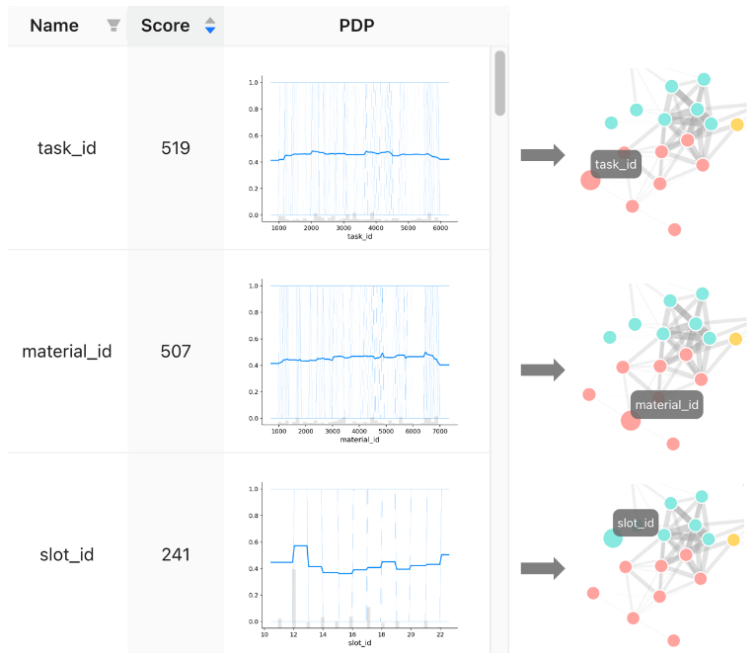
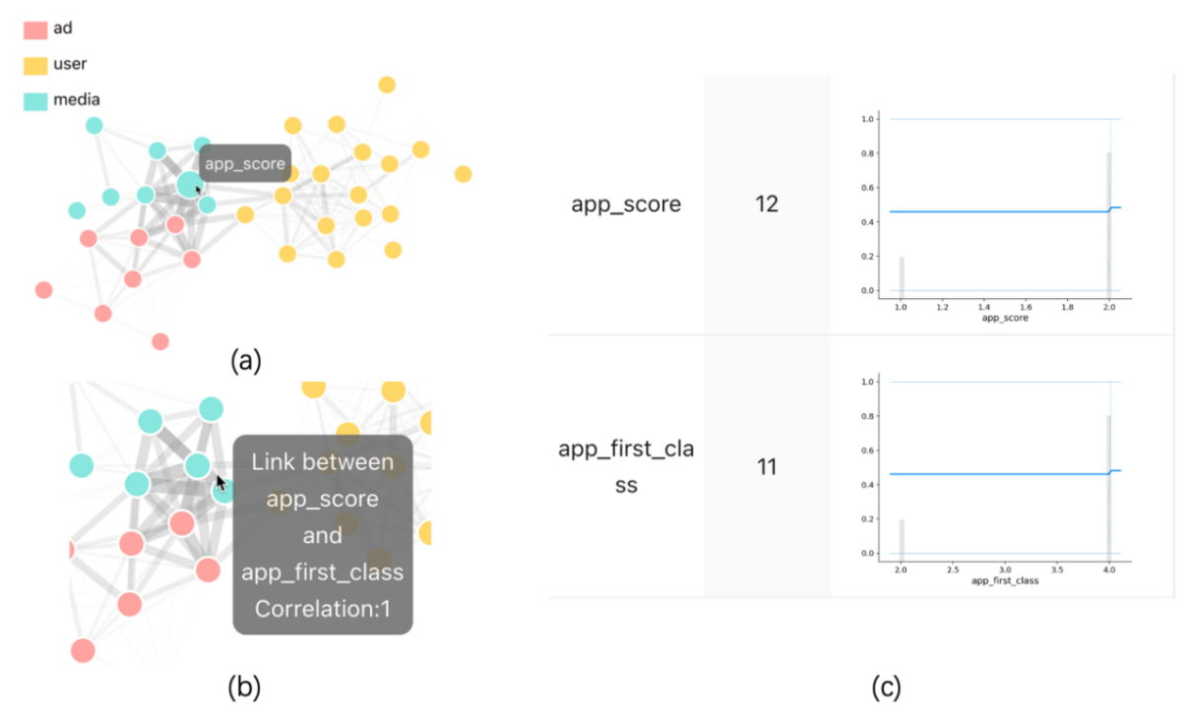
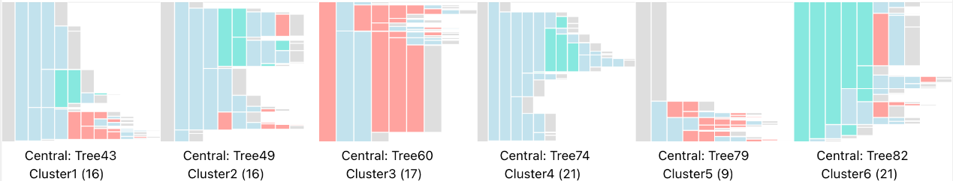
EVALUATION
Case Study - Analyzing and selecting features
Notes:
我们通过3个案例来说明GBDT4CTRVis如何从实例、特征、模型三个角度帮助广告分析师理解GBDT模型、促进model tuning的能力，分别是：数据实例预测结果探索、特征分析与筛选、模型结构分析与优化。
视频中已经介绍了第一个案例，我们看下怎么进行特征分析与筛选、模型结构分析与优化
降序排名中发现task_id、material_id和slot_id对于模型的预测结果具有较大的影响。
点击这三个特征，从提升树模型结构视图（根据相应特征进行分裂的矩形会高亮）中发现这些特征确实多次被用作决策树节点分裂的依据
同时，在特征关联视图（相应的特征节点会放大）中发现这些特征都分布于视图外围，与其他特征之间没有明显的相关性，说明这些特征更有区分度。
对特征关联视图中央紧凑分布的节点进行分析，发现媒体类型的特征“应用评分”（app_score）与多个特征有较强的相关性，
点击其中一条链接，发现“应用评分”（app_score）与“应用一级分类”（app_first_class）之间的相关系数为1，即二者具有极强的相关性，
从对应的PDP中也看出它们具有相同的数据分布和对模型预测结果的影响，属于冗余特征，可在模型优化时剔除其中一个。

Slide 18
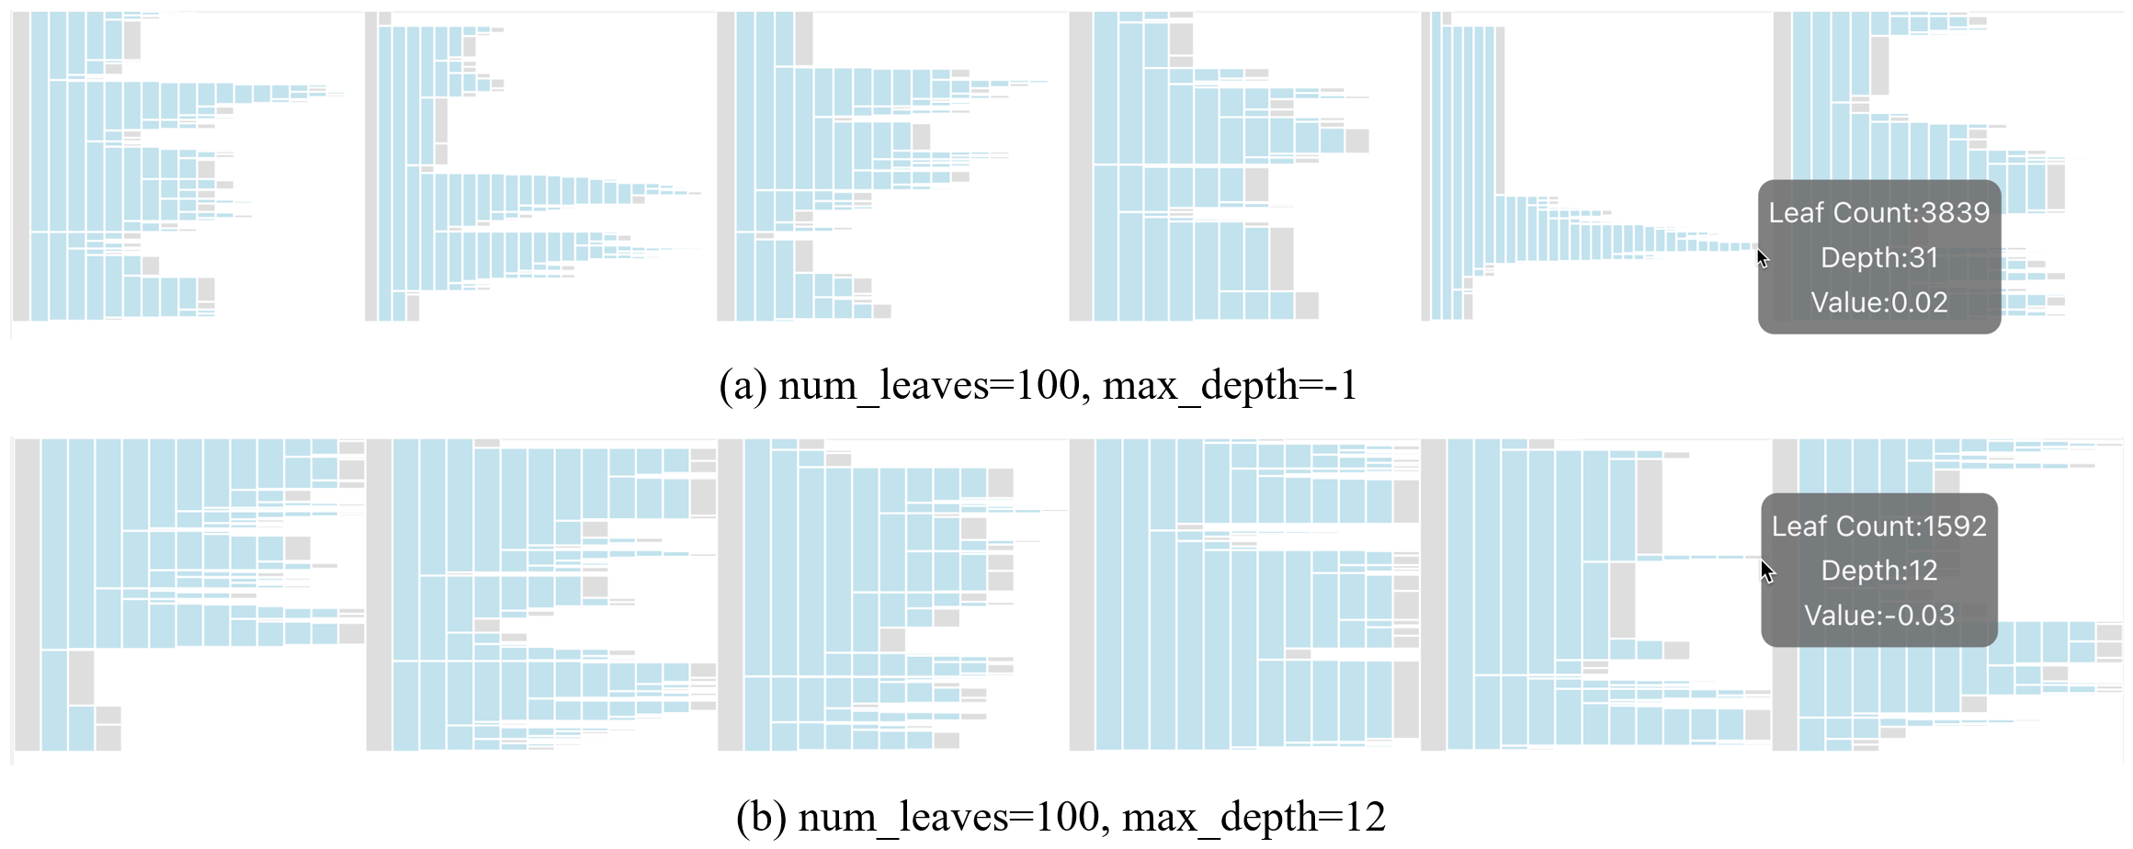
EVALUATION
Case Study - Analyzing and Tuning Model Structures
Notes:
我们通过3个案例来说明GBDT4CTRVis如何从实例、特征、模型三个角度帮助广告分析师理解GBDT模型、促进model tuning的能力，分别是：数据实例预测结果探索、特征分析与筛选、模型结构分析与优化。
视频中已经介绍了第一个案例，我们看下怎么进行特征分析与筛选、模型结构分析与优化
降序排名中发现task_id、material_id和slot_id对于模型的预测结果具有较大的影响。
点击这三个特征，从提升树模型结构视图（根据相应特征进行分裂的矩形会高亮）中发现这些特征确实多次被用作决策树节点分裂的依据
同时，在特征关联视图（相应的特征节点会放大）中发现这些特征都分布于视图外围，与其他特征之间没有明显的相关性，说明这些特征更有区分度。
对特征关联视图中央紧凑分布的节点进行分析，发现媒体类型的特征“应用评分”（app_score）与多个特征有较强的相关性，
点击其中一条链接，发现“应用评分”（app_score）与“应用一级分类”（app_first_class）之间的相关系数为1，即二者具有极强的相关性，
从对应的PDP中也看出它们具有相同的数据分布和对模型预测结果的影响，属于冗余特征，可在模型优化时剔除其中一个。

Slide 19
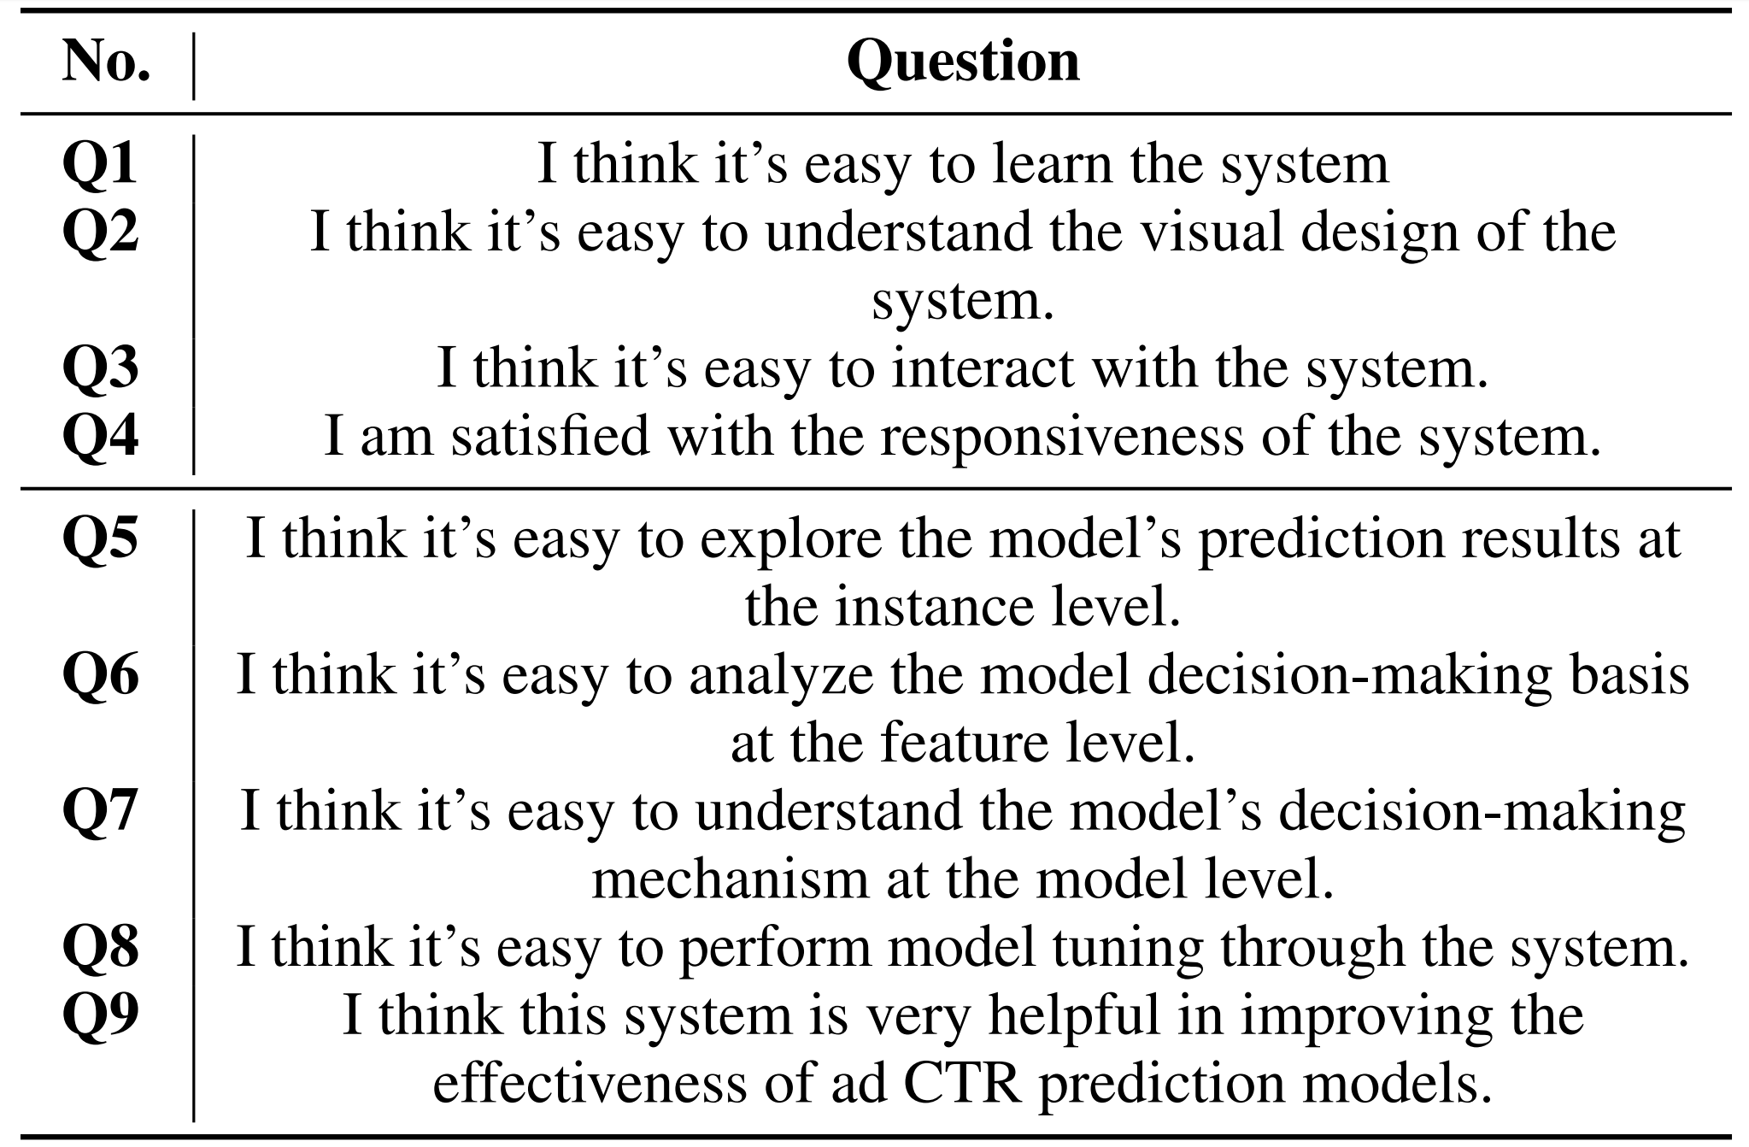
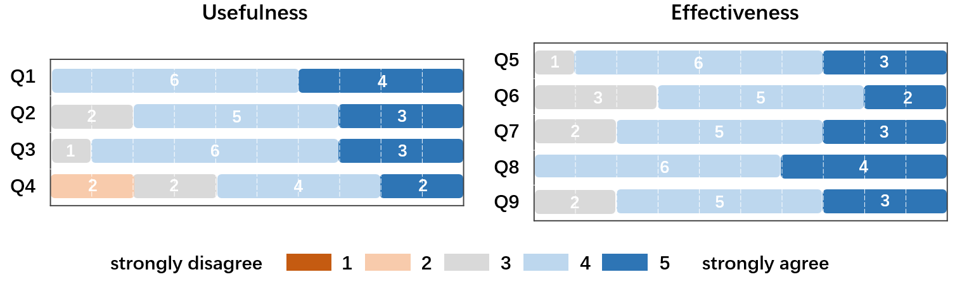
10 experts：
EVALUATION
Expert Evaluation
Notes:
我们邀请在设计过程中与我们一起工作的4位专家（3.2节中提到的E1-E4）、2位机器学习模型研究者（E5熟悉GBDT模型、E6不熟悉GBDT模型），以及4位可视分析研究人员（E7-E10，其中，有两位具有模型可视分析经验，两位具有广告数据可视分析经验）参与评估实验。他们中有5名男性，5名女性，平均年龄为26.3岁，包括行业专家、科研人员和研究生，整个评估平均耗时约70分钟。
实验设置和评估过程。首先，我们花5分钟向10位专家简要介绍了本文工作的背景与研究内容；其次，我们花15分钟通过一个例子来演示GBDT4CTRVis的视觉编码和交互；接下来的40分钟用于自由探索3.1节中描述的数据。我们鼓励专家们大声思考，说出他们在探索过程中思考的事情和做的事情。最后，我们邀请专家完成一份调查问卷来量化评估系统的视觉编码、交互设计和系统功能，收集专家的反馈和建议。

Slide 20
CONTENTS
BACKGROUND
SYSTEM OVERVIEW
VISUALIZATION
EVALUATION
CONCLUSION

Slide 21
CONCLUSION
GBDT4CTRVis helps advertising analysts understand the working mechanism of GBDT-based CTR prediction model from three levels: instance, feature, and model, and facilitate the process of model tuning
Limitation & Future Work
Improving system response time: Using high-performance devices and optimizing the time complexity of algorithms.
Enriching model tuning strategies: Applying more parameter optimization techniques such as grid search.
Optimizing visualization and interaction design: Enriching the system's functionality.
Generalization: Applied to other fields that use GBDT for binary prediction.
Notes:
（1）系统响应时间：当用户修改参数使得模型的结构变复杂或学习率降低时，会增加系统的计算量，使得系统响应速度变慢。此外，树编辑距离的计算也需要耗费不少时间。可以考虑使用GPU来提高计算效率、优化树编辑距离算法的时间复杂度以提高用户的使用体验。
（2）模型调参效率：当前的参数优化方案比较简单，还可以结合网格搜索等常见的参数优化方案、增加其他模型超参数等方式来共同提高参数优化的效率。
（3）可视化与交互设计：可以优化玫瑰图的布局设计、提高部分依赖图的显著度、为河流图提供放大镜功能等，以及为用户提供分析每一颗决策树的视图接口或自定义数据集分析的接口，丰富系统的功能与使用体验。
本系统具有良好的可扩展性，可以轻松地应用于其他使用梯度提升决策树模型对表格类结构化数据集进行二分类预测的领域，例如金融风控、医疗诊断等。
We propose a visual analytics system, GBDT4CTRVis, which helps advertising analysts understand the working mechanism of GBDT-based CTR prediction model from three levels: instance, feature, and model, and facilitate the process of model tuning. Our evaluation results show that GBDT4CTRVis can effectively help advertising analysts understand the working mechanism of GBDT-based CTR prediction model and simplify the process of model tuning.
Enriching model tuning strategies: such as grid search, can be combined with additional model hyperparameters to enrich the options for parameter optimization.
adding more hyperparameters or applying more parameter optimization techniques such as grid search.

Slide 22
THANK YOU
FOR LISTENING
Wenwen Gao, Shangsong Liu, Yi Zhou, Fengjie Wang, Feng Zhou, Min Zhu*
Sichuan University
中国·重庆
Chongqing·China

